Slide 1
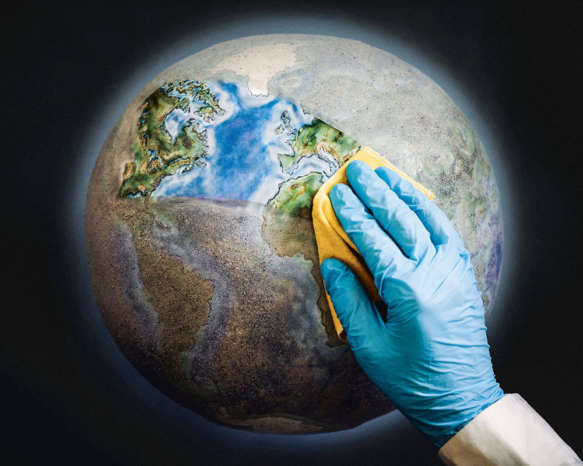
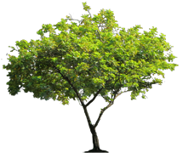
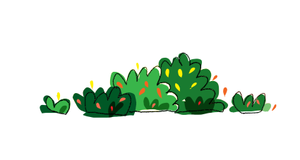
Dzień Ziemi
Praca projektowa klasa 6b

Slide 2
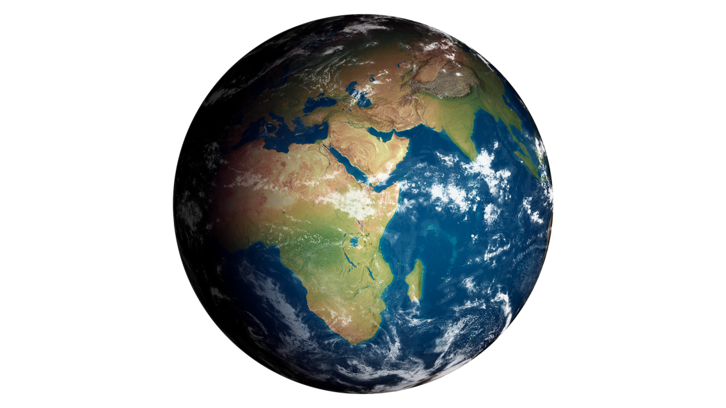
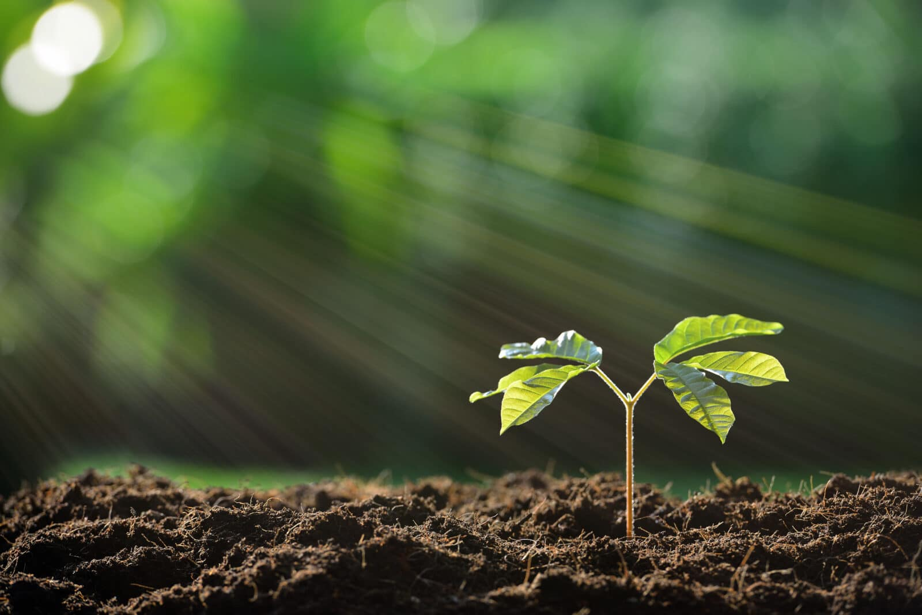
Międzynarodowy Dzień Ziemi – 22 Kwietnia
W tym dniu przypominamy sobie, że musimy dbać o naszą planetę.
Zatrzymajmy globalne emisje I uratujmy ziemie dla innych generacji!

Slide 3
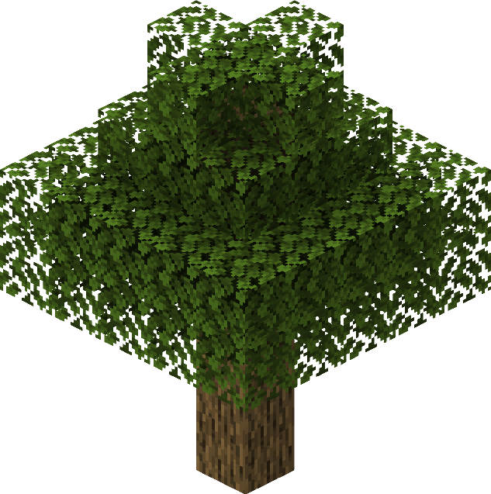
CIEKAWOSTKI O DNIU ZIEMI
Podobno największe obchody Dnia Ziemi miały miejsce w 2007 roku. Wzięło w nich udział miliard ludzi.
Podczas obchodów Dnia Ziemi w 2011 r. w Afganistanie Ruch Dnia Ziemi posadził 28 milionów

Slide 4
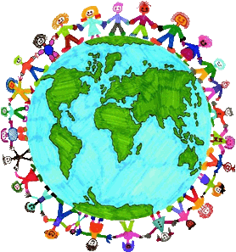
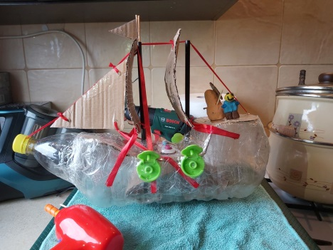
CIEKAWOSTKI cd
W Dniu Ziemi w 2012 roku ponad 100 000 osób jeździło rowerami w Chinach.
By zmniejszyć emisję CO2 i zaoszczędzać paliwo.
Co roku Google z okazji Dnia Ziemi przygotowuje do swojej wyszukiwarki specjalną grafikę.

Slide 5
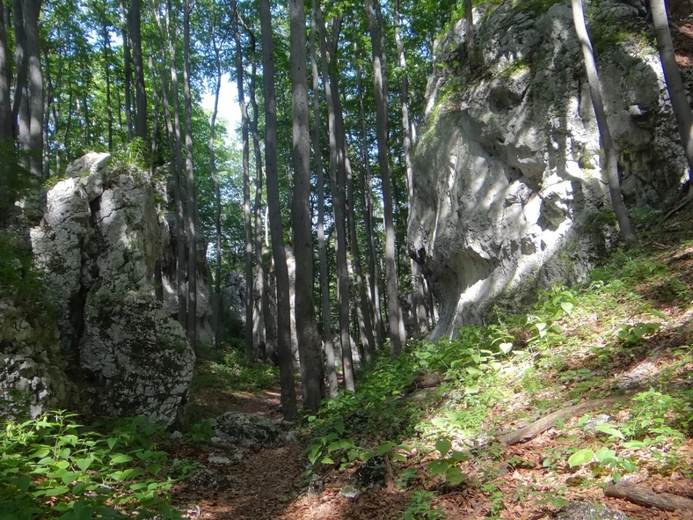
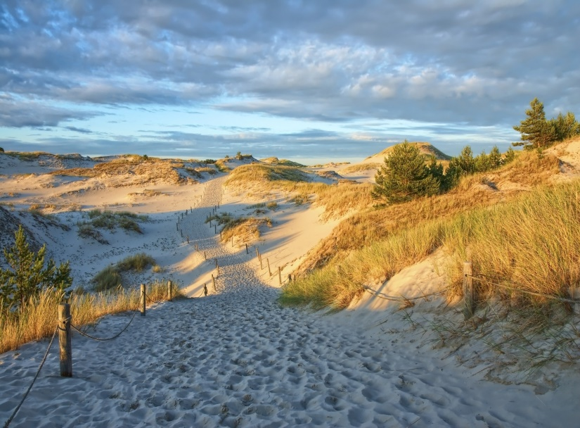
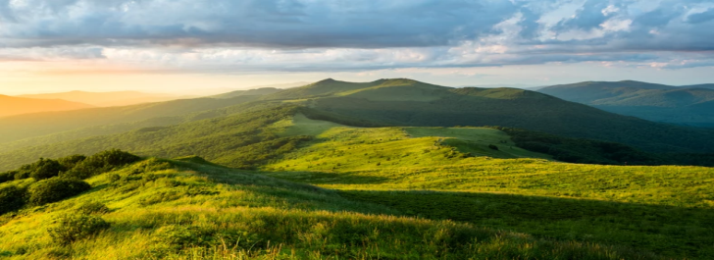
Atrakcje Ziemi
Na Ziemi jest bardzo dużo różnych atrakcji
Oto kilka przykładów
Rezerwat Pazurek
Słowiński Park Narodowy
Bieszczady

Slide 6
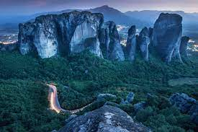
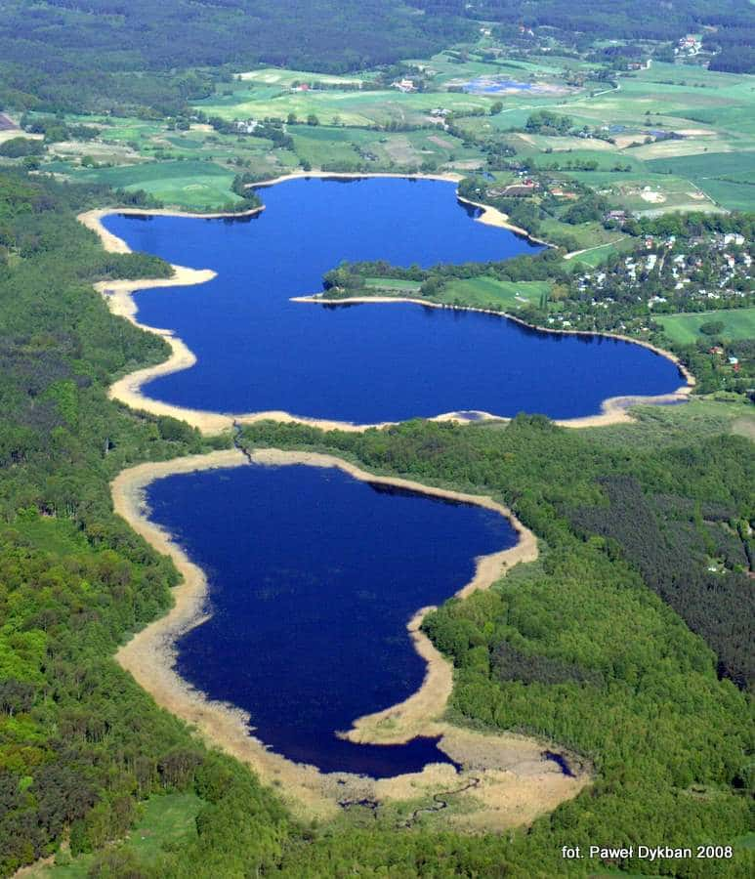
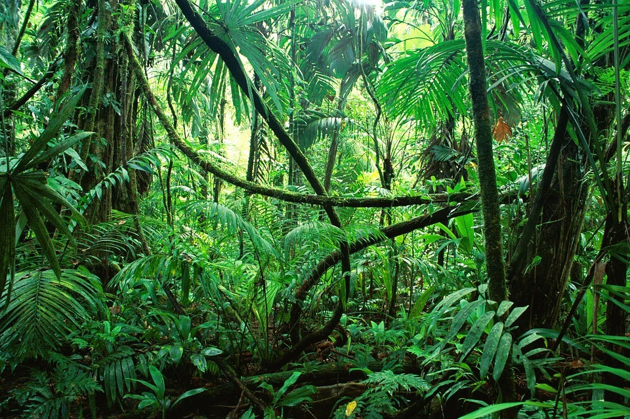
Meteory
Jeziora
Lasy równikowe

Slide 7
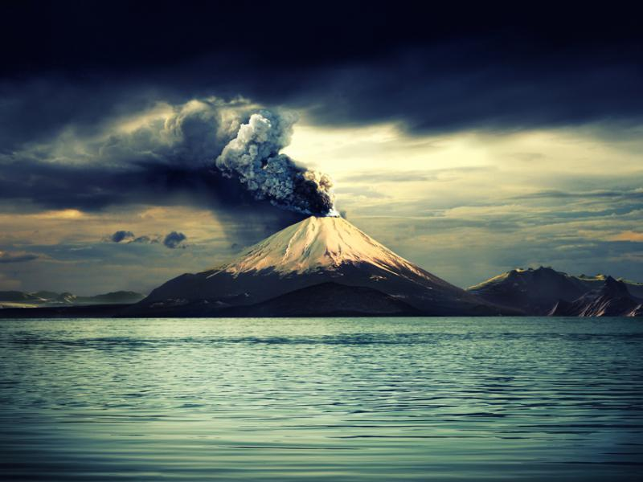
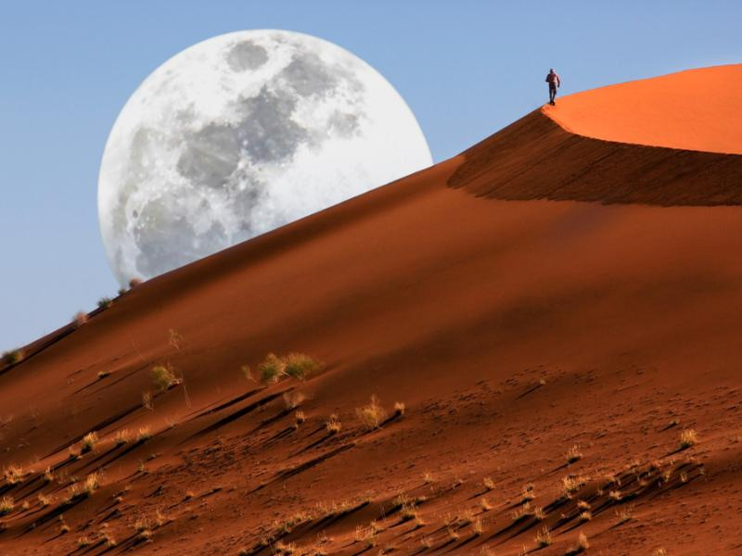
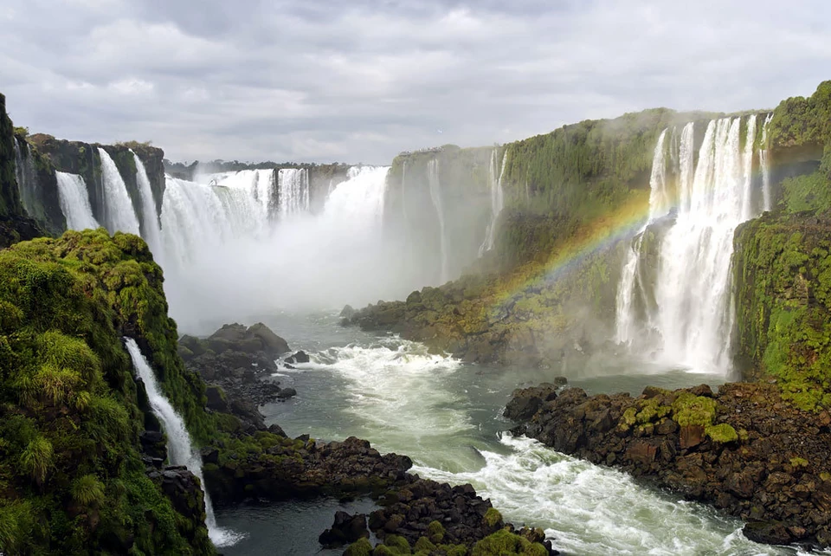
Wulkany
Pustynie
Wodospady

Slide 8
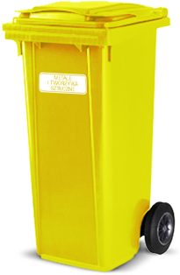
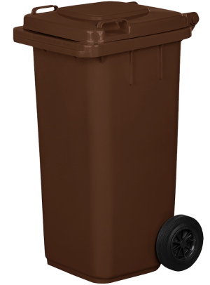
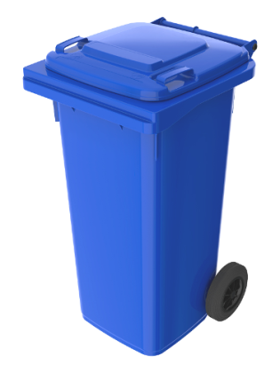
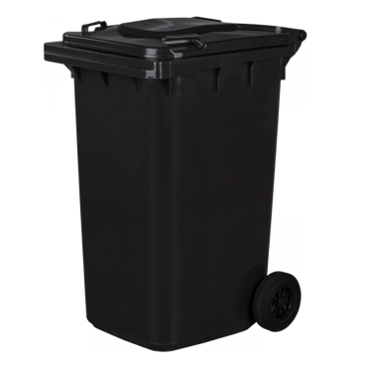
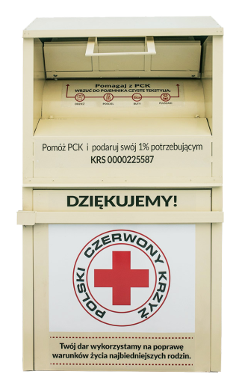
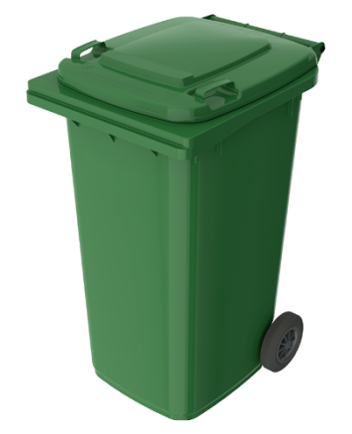
SEGREGACJA ŚMIECI
Żółty-plastik i metal
Brązowy -BIO
Polska zajmuje 15 miejsce w rankingu poziomu recyklingu w Europie
Czarny-odpady zmieszane
Niebieski-papier
Kontener na używane ubrania
Zielony-szkło

Slide 9
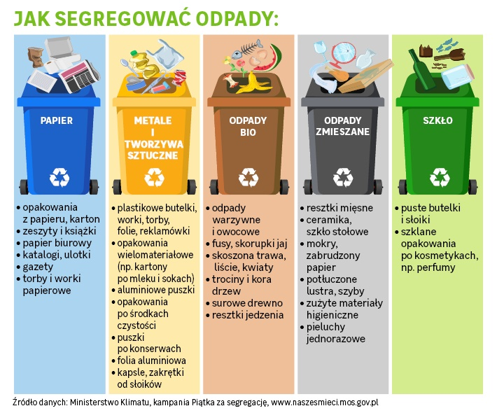
Zasady
-segreguj śmieci,
- wrzucaj je do właściwych pojemników
-oszczędzaj wodę,
-oszczędzaj prąd,
Szanuj naturę,
- używaj wielorazowych opakowań

Slide 10
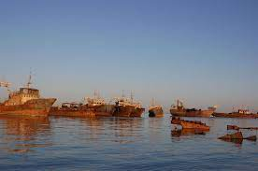
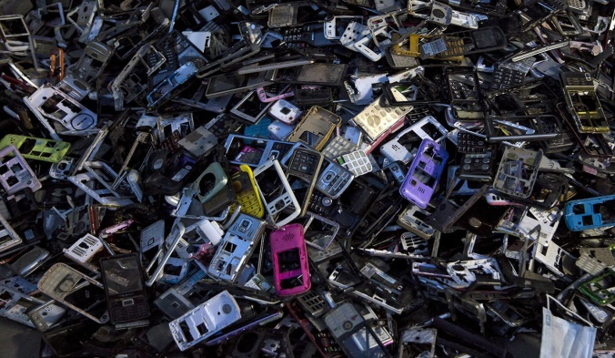
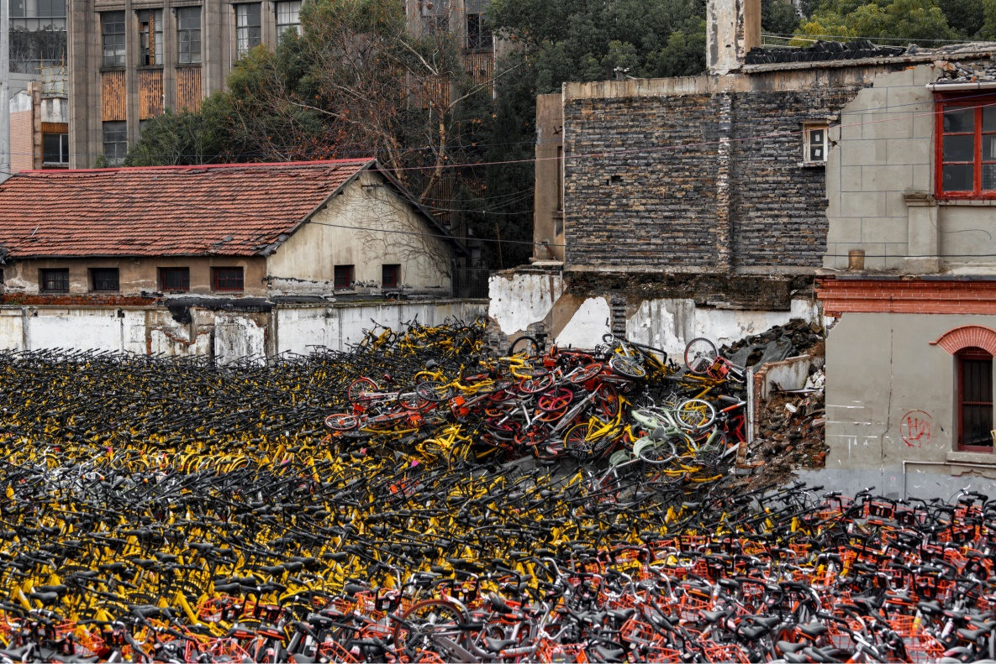
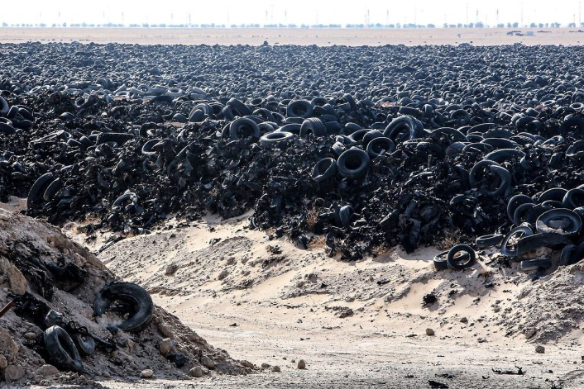
Wysypiska
Telefonów
Statków
Opon
Rowerów

Slide 11
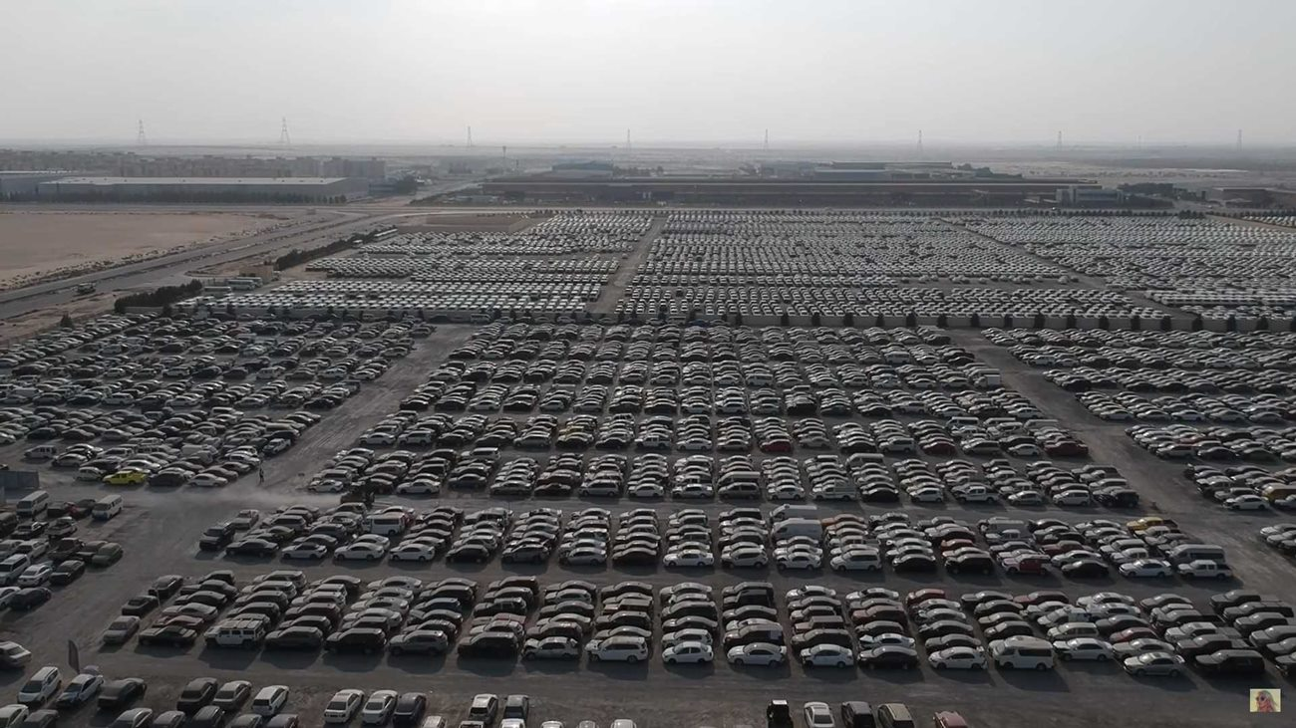
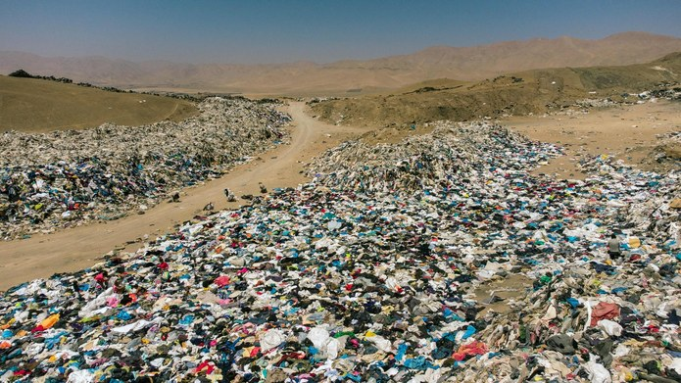
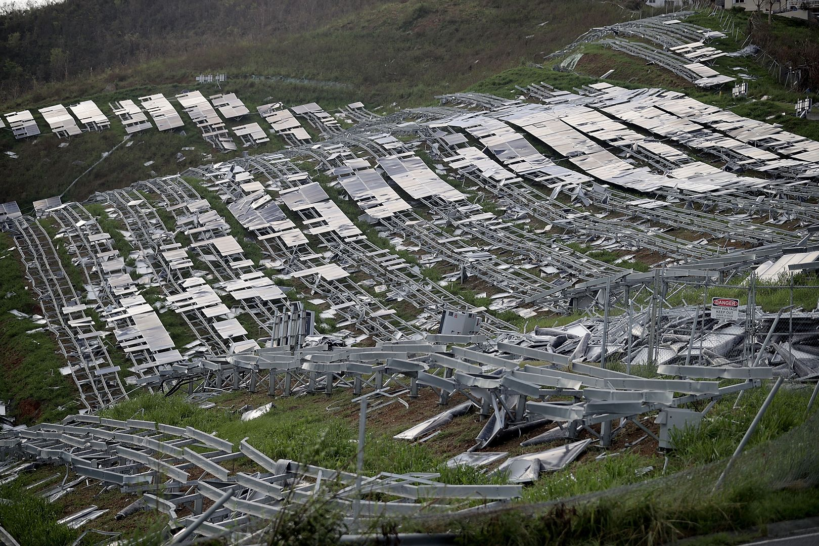
Ubrań
Samochodów
Paneli fotowoltaicznych

Slide 12
Koniec
Dziękujemy za uwagę

